Slide 1
Как организовать библиотеку ресурсов ИЗНХ How to set up the PSNC resource library
Автор – Дэвид Бэтти

Slide 2
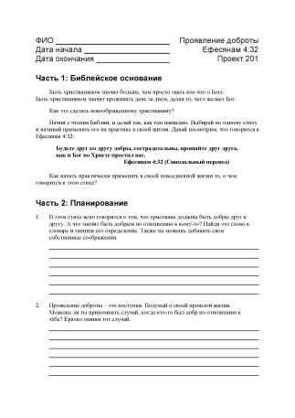
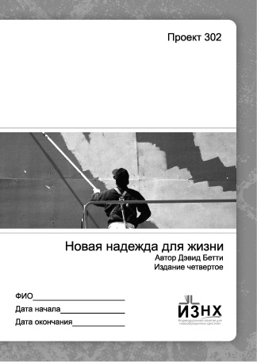
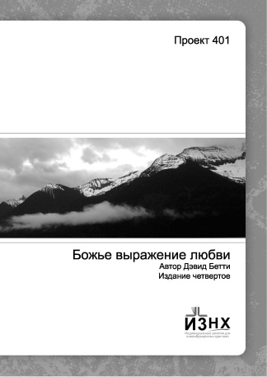
Создание центра учебных ресурсов Creating a resource center
Материалы занятий ИЗНХ и проектов PSNC lessons and projects
100 серия
200 серия
300 серия
400 серия

Slide 3
Воспользуйтесь основными темами разделов ИЗНХ и Учебных контрактов студентов, а также по каждой из тем собирайте различные ресурсы. Например:
представление о себе
духовное возрастание
отношения в семье
Гнев
Use the main topics of PSNC Units & Student Learning Contracts and list resources under each topic. For example, self-image, spiritual growth, family relationships, anger

Slide 4
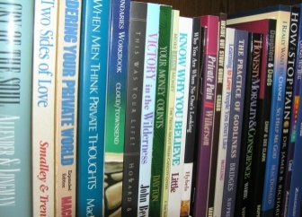
Христианские книги, CD-диски, видео- и аудиозаписи Christian books, CDs, DVD’s videos & tapes
Книги с рабочими тетрадями или вопросы в конце каждой из глав Books with Study Guides or Questions at the end of each chapter
Книги по практическому христианству Practical Christian living books
Биографии христиан Christian biographies

Slide 5
Статьи из журналов Magazine articles
Доступны ли для пользования старые выпуски этих журналов онлайн? Are old issues of these magazines available online?
Составьте вопросы для студентов Write questions for students to answer
Предложите студентам составить вопросы для обучения, а затем ответить на них. Воспользуйтесь этими вопросами в работе с будущими студентами Have students write study questions and then answer them. Use these for future students

Slide 6
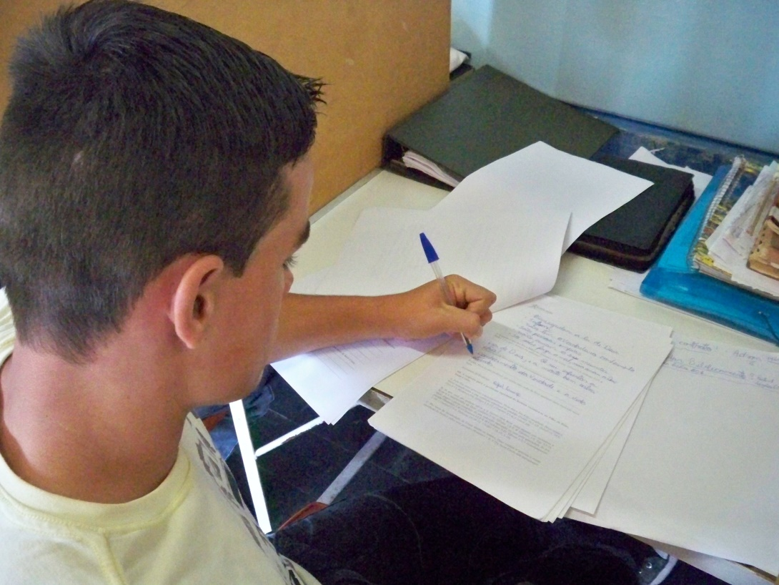
4. Проекты для изучения Библии Bible Study projects

Slide 7
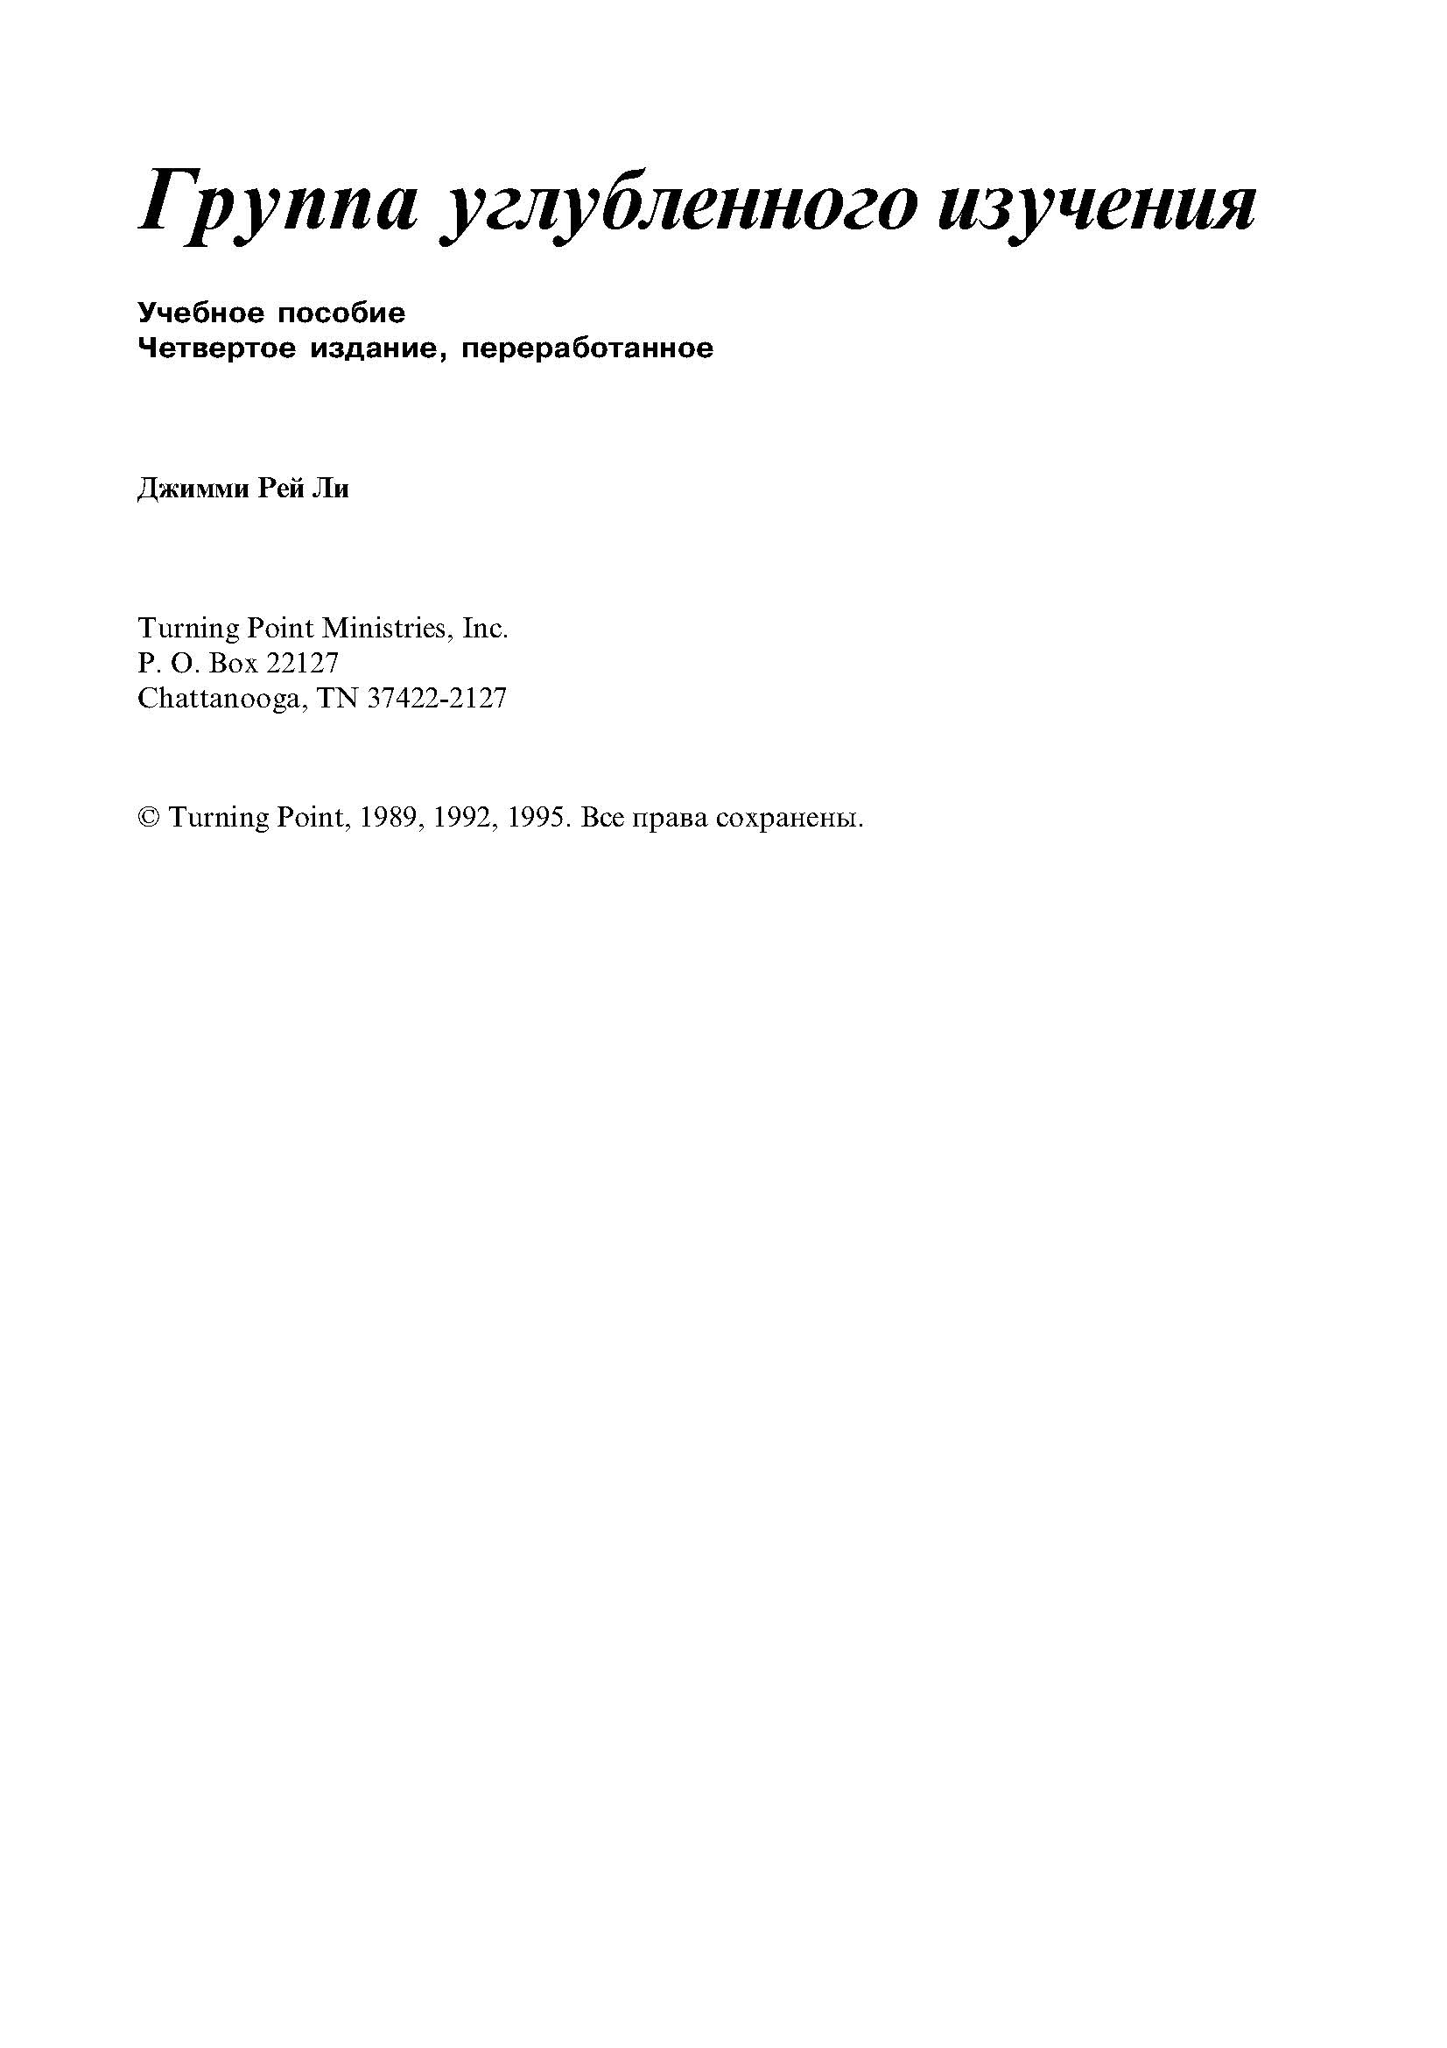
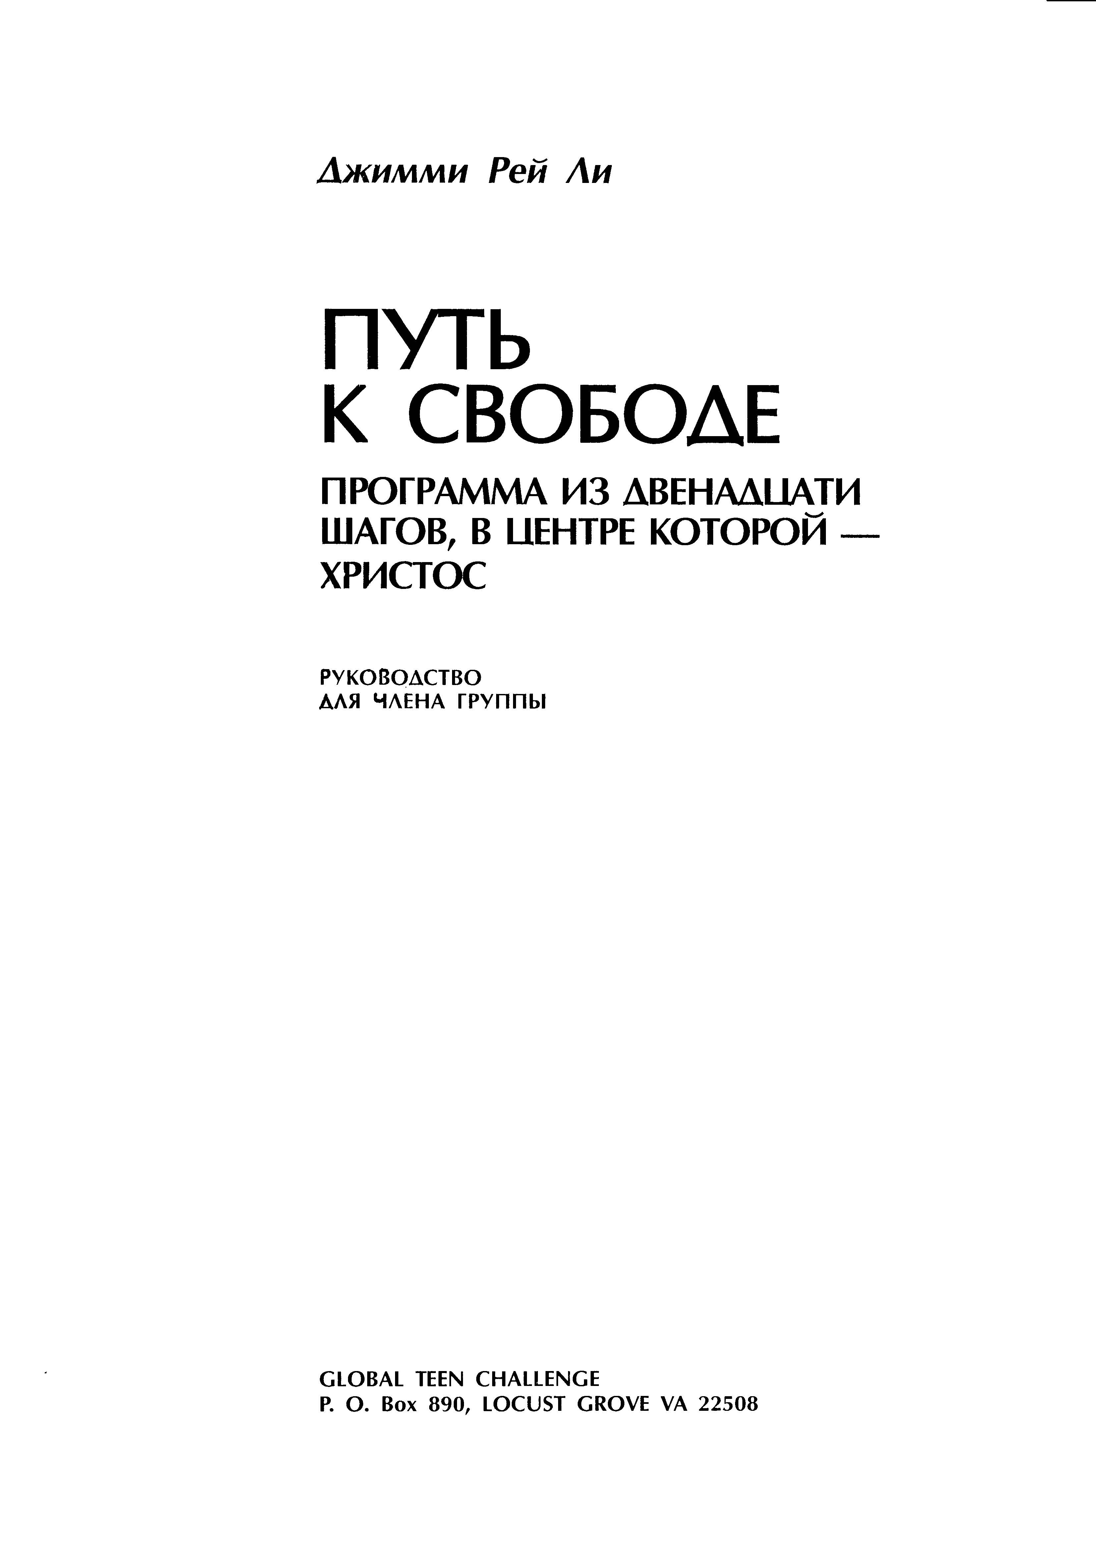
5. Использование сети Интернет как источника дополнительных ресурсов Internet options for more resources
Учебная программа Свободной Жизни Living Free Curriculum

Slide 8
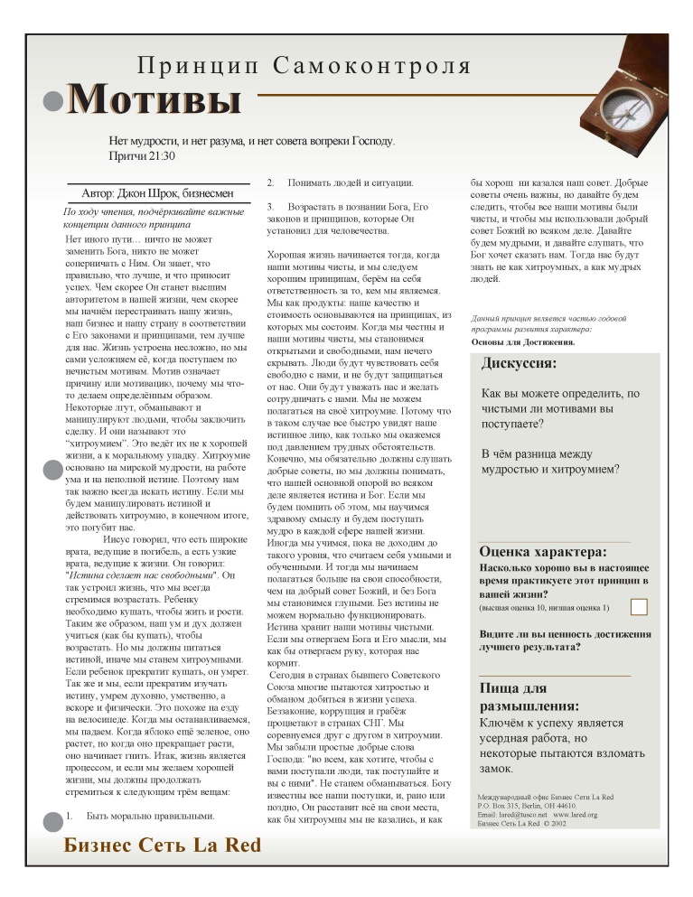
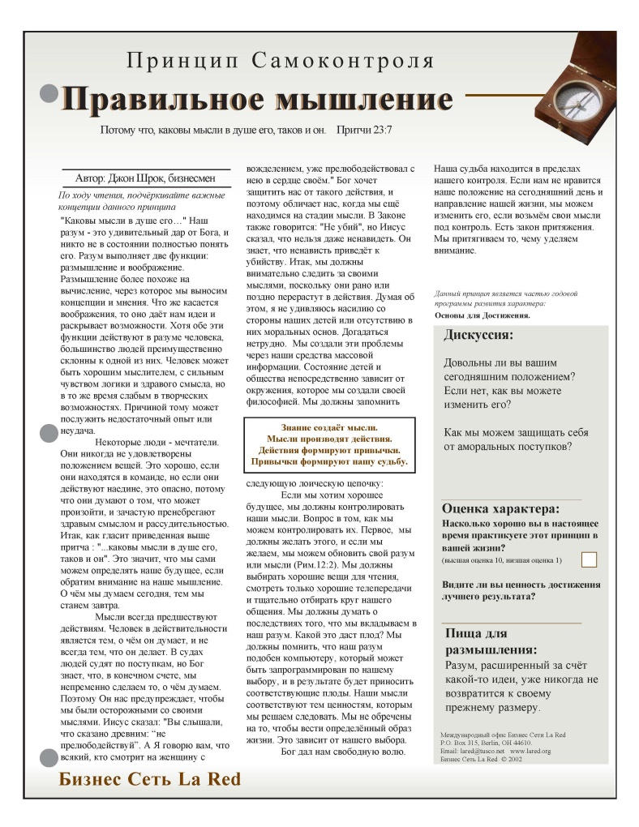
5. Использование сети Интернет как источника дополнительных ресурсов Internet options for more resources
Учебная программа Бизнес сети La Red La Red Curriculum

Slide 9
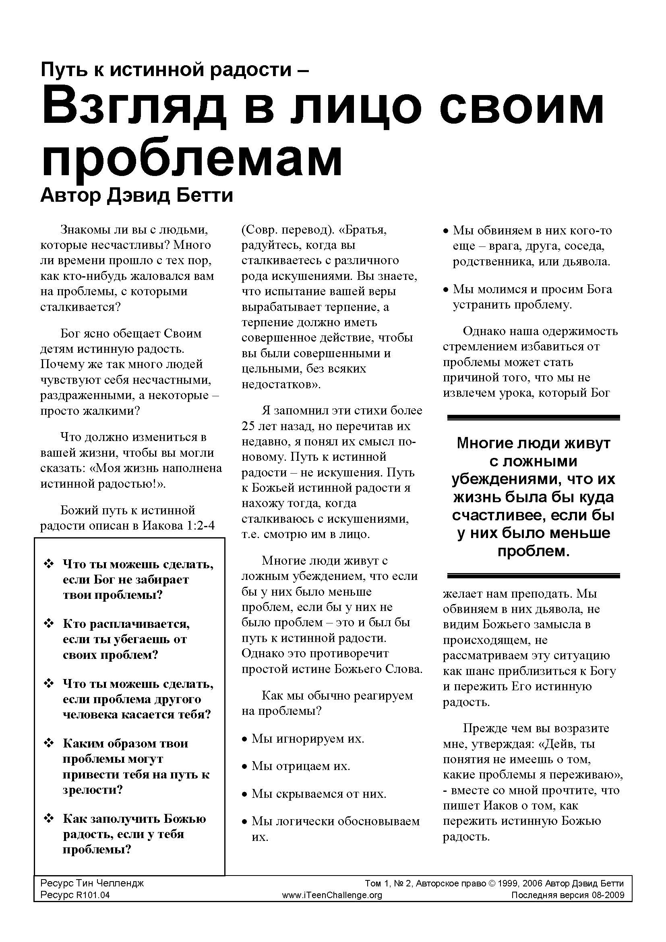
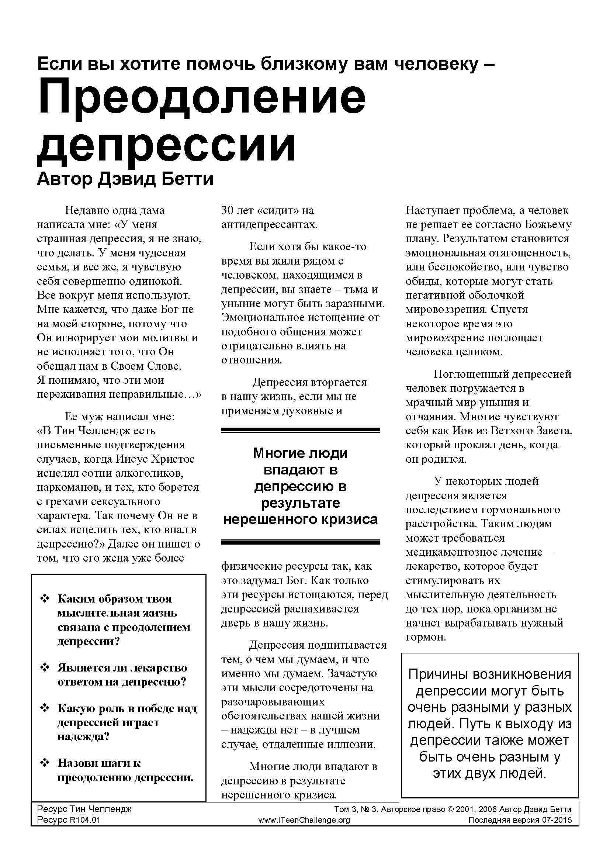
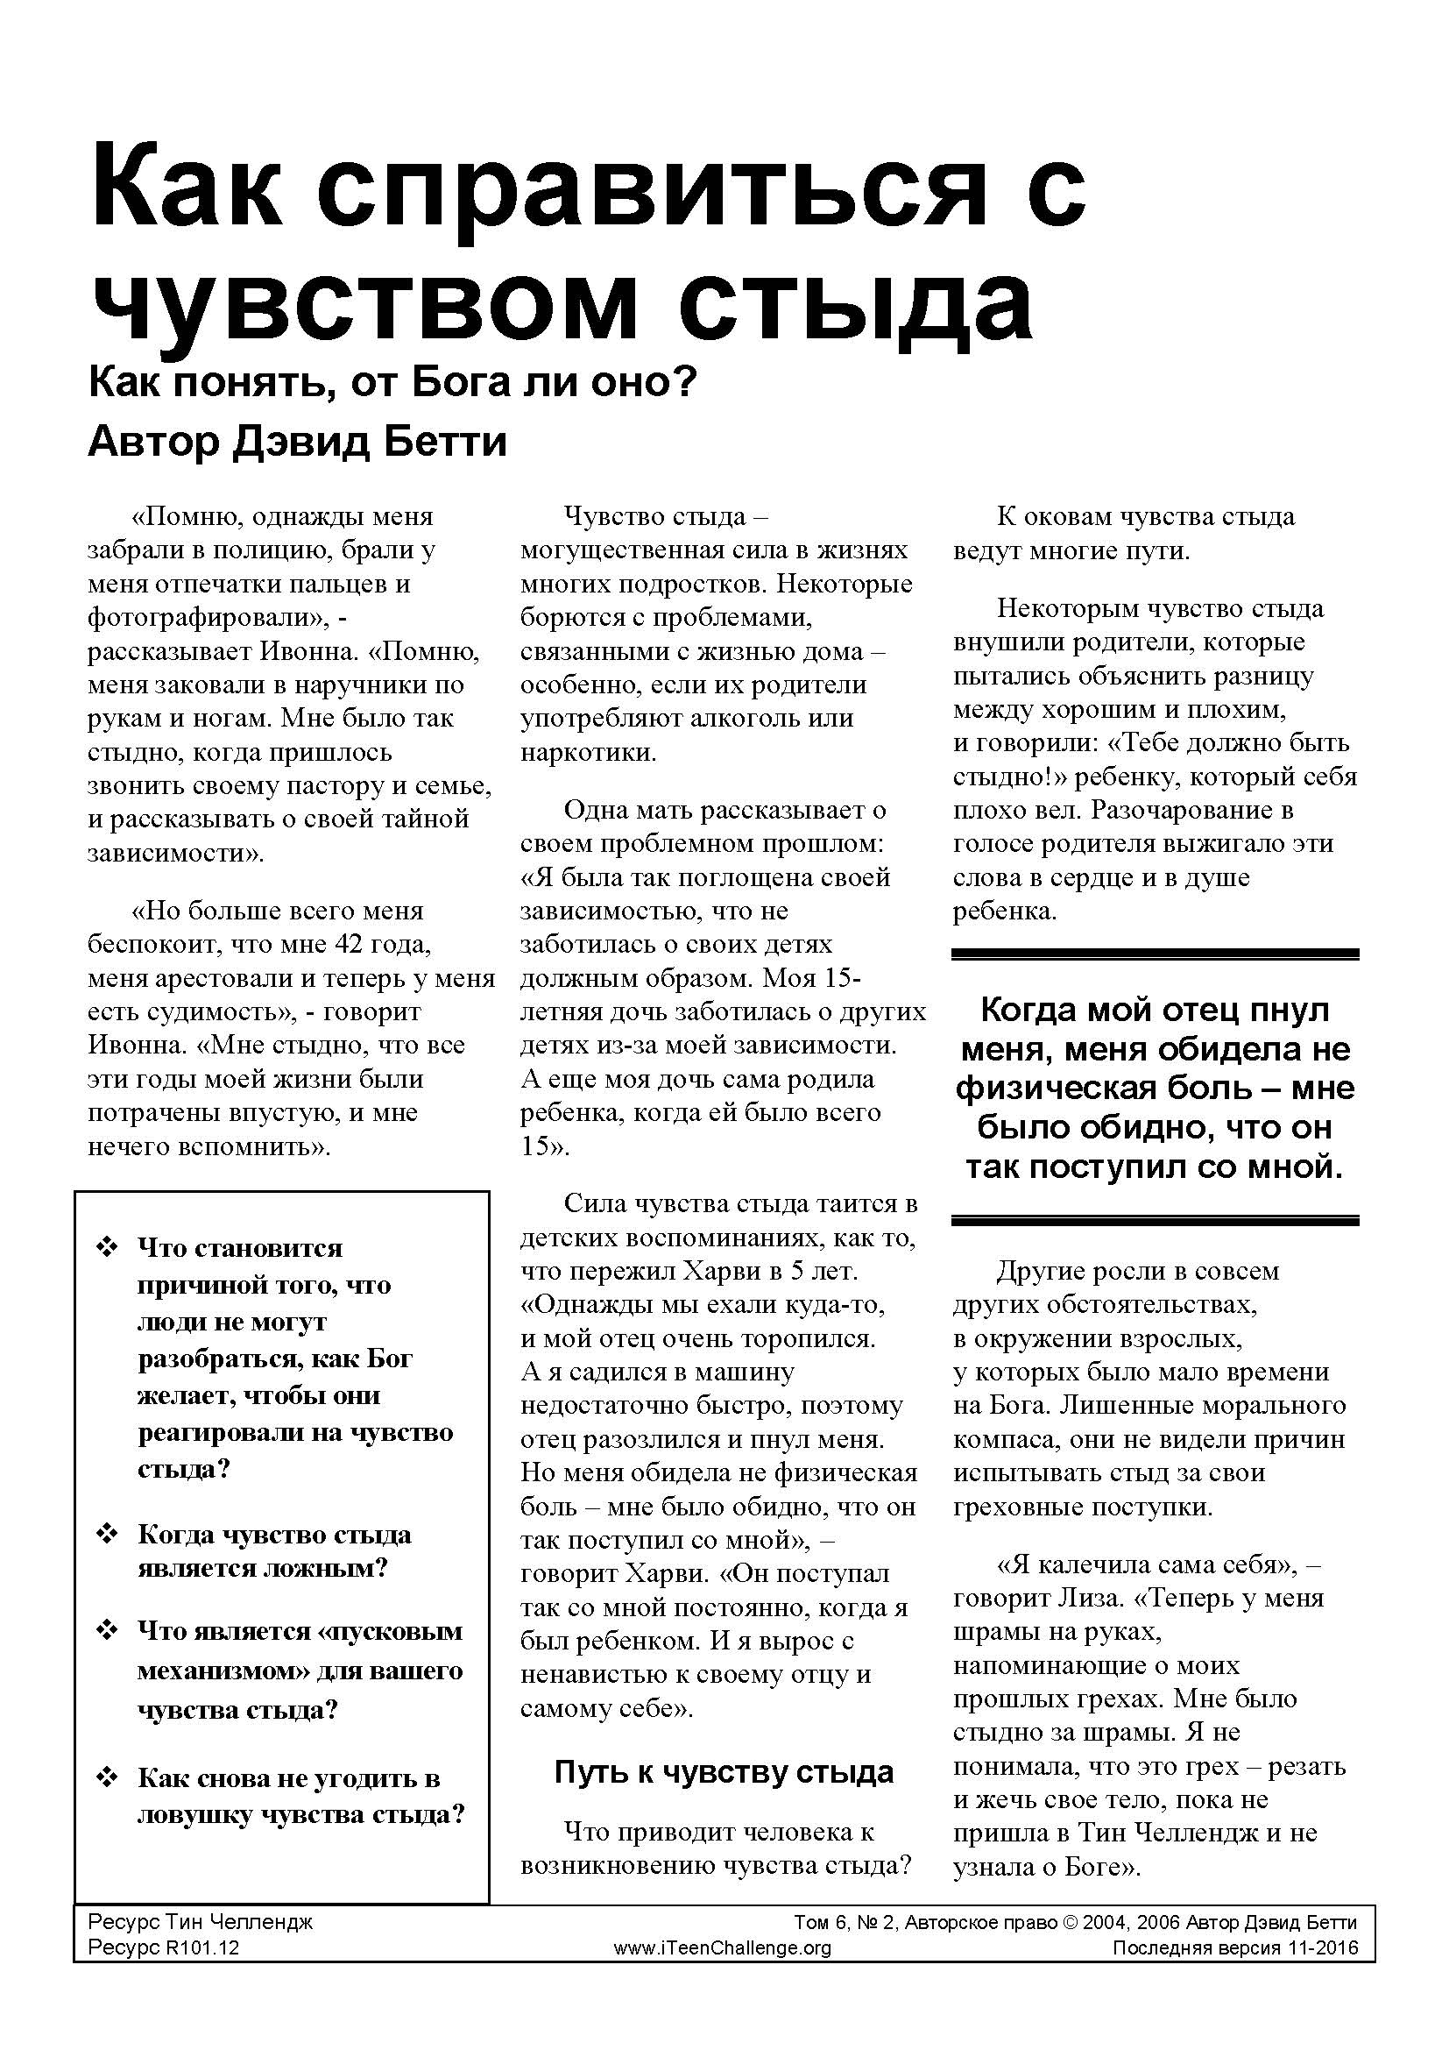
5. Использование сети Интернет как источника дополнительных ресурсов Internet options for more resources
www.iTeenChallenge.org бесплатные материалы для подготовки персонала
--free staff training materials
Статьи Дейва Бетти с рабочими тетрадями Dave Batty articles with study guides

Slide 10
5. Использование сети Интернет как источника дополнительных ресурсов Internet options for more resources
cloudlibrary.org/ru/ Книги Джона Бивера, видео и аудио материалы John Bevere books, videos, & audio files

Slide 11
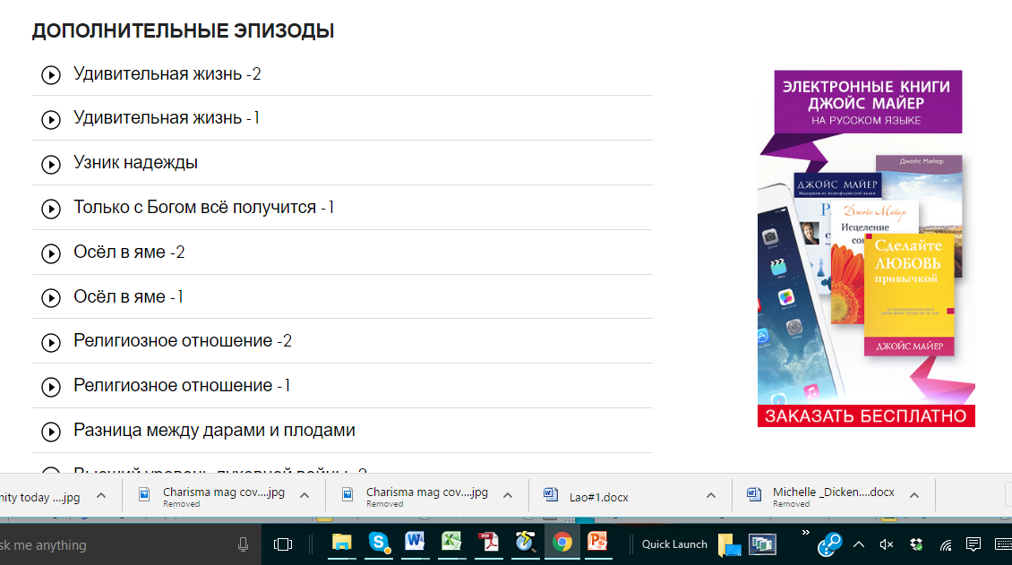
5. Использование сети Интернет как источника дополнительных ресурсов Internet options for more resources
tv.joycemeyer.org/russian/ Материалы Джойс Майерс Joyce Meyer materials

Slide 12
5. Использование сети Интернет как источника дополнительных ресурсов Internet options for more resources
www.worldchallenge.org/russian-newsletters Рассылка проповедей Дэвида Вилкерсона David Wilkerson sermon newsletters

Slide 13
5. Использование сети Интернет как источника дополнительных ресурсов Internet options for more resources
Российские христианские издательства – дополнительные бесплатные материалы Christian publishers – extra free materials
www.visson.net
www.triad.ru
www.fb.com/gospelandlife
www.bible.org.ru
www.mirt.ru

Slide 15
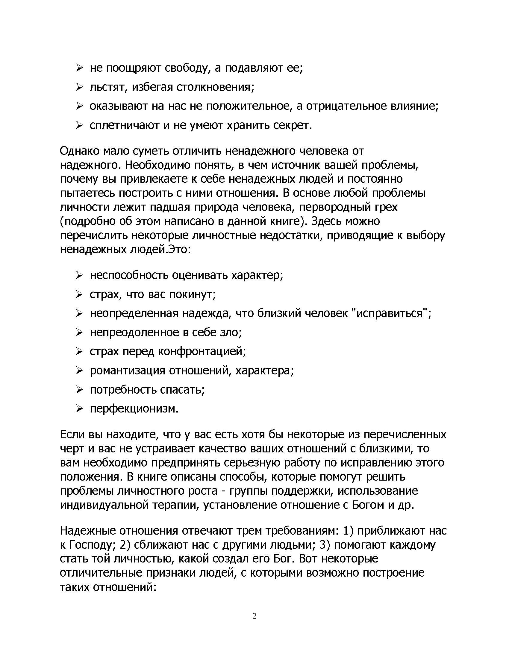
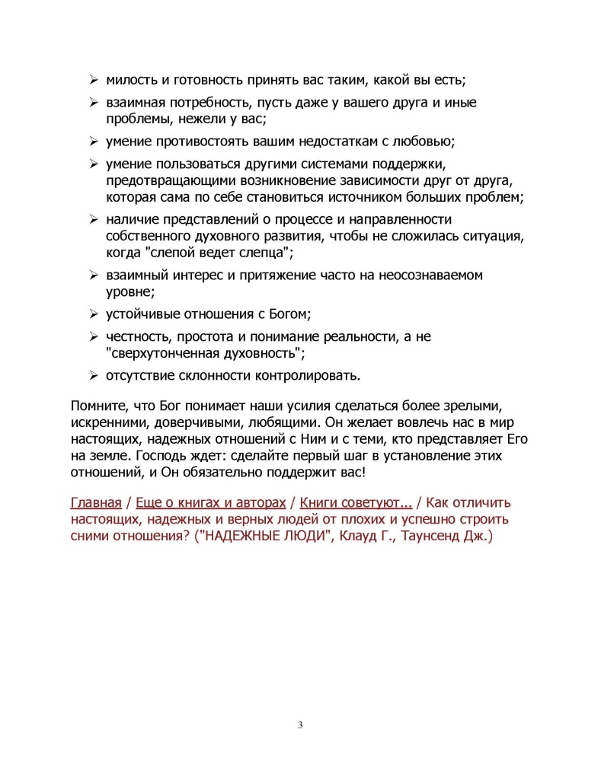

Slide 16
Составление рабочих тетрадей и заданий Writing study guides and assignments
Воспользуйтесь тремя основными этапами обучения в качестве руководства для составления вопросов.
1. Поймите факты
2. Соотнесите их со своей жизнью
Применение на личном опыте
Use the 3 basic steps of learning as a guide for writing questions.
Understand the facts
Relate this to your life
Personal application

Slide 17
Д. Создание центра учебных ресурсов Creating a resource center
Ресурсы для обучения ваших студентов чтению (для студентов с низким уровнем навыков чтения) Resources to teach your students to read better (for students with low reading levels)
English language resources

Slide 18
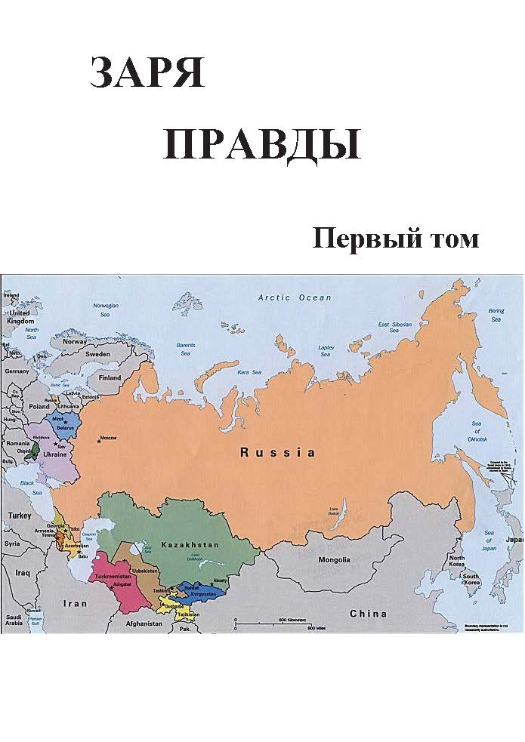
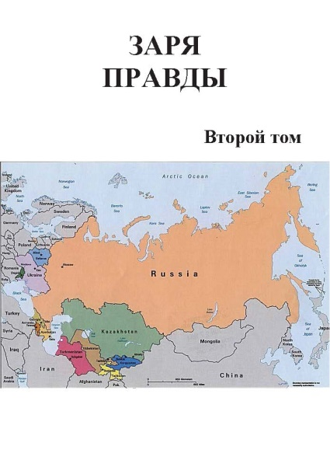
Remedial reading materials
Firm Foundations

Slide 19
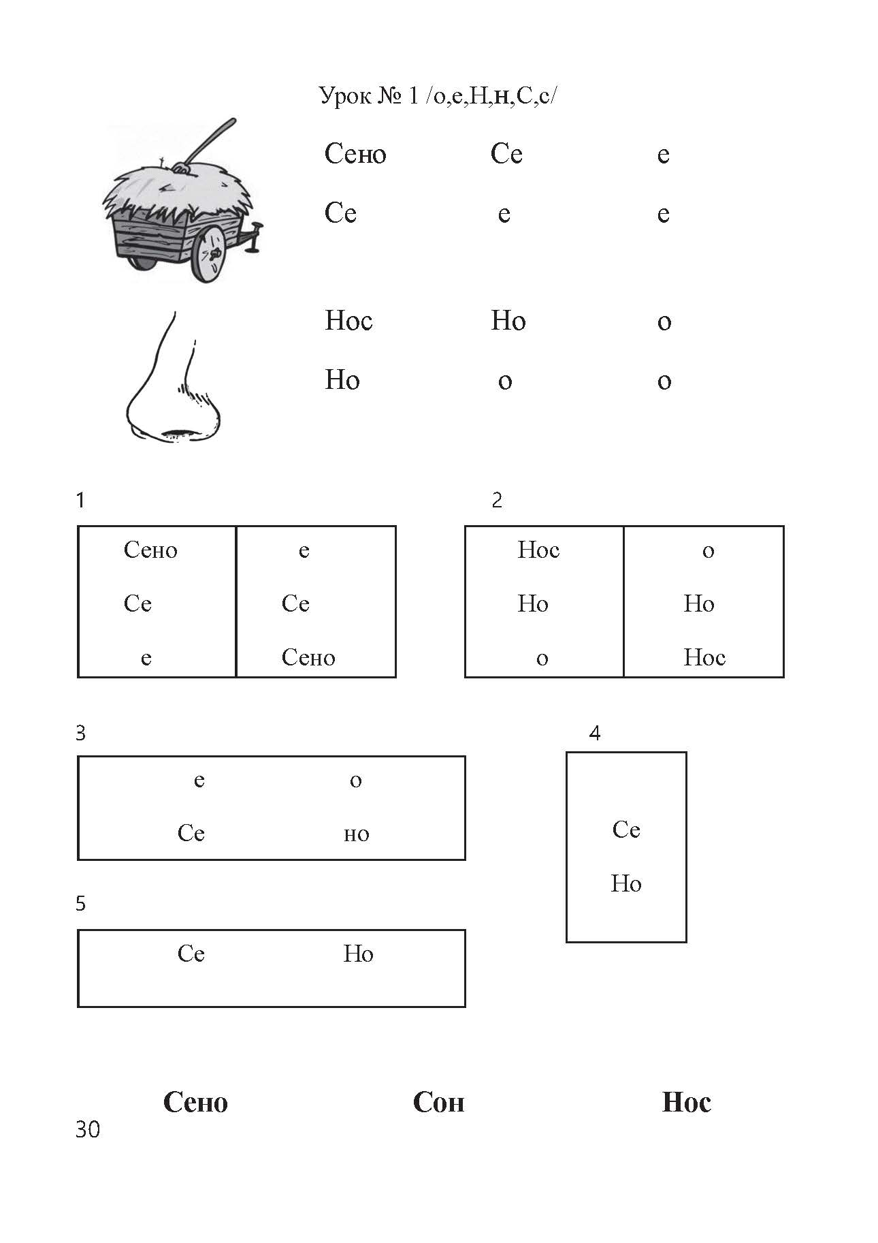

Slide 20
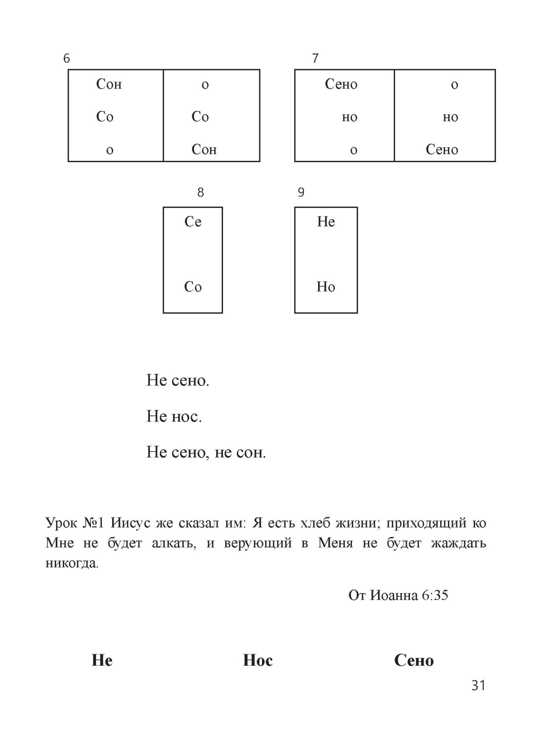

Slide 21
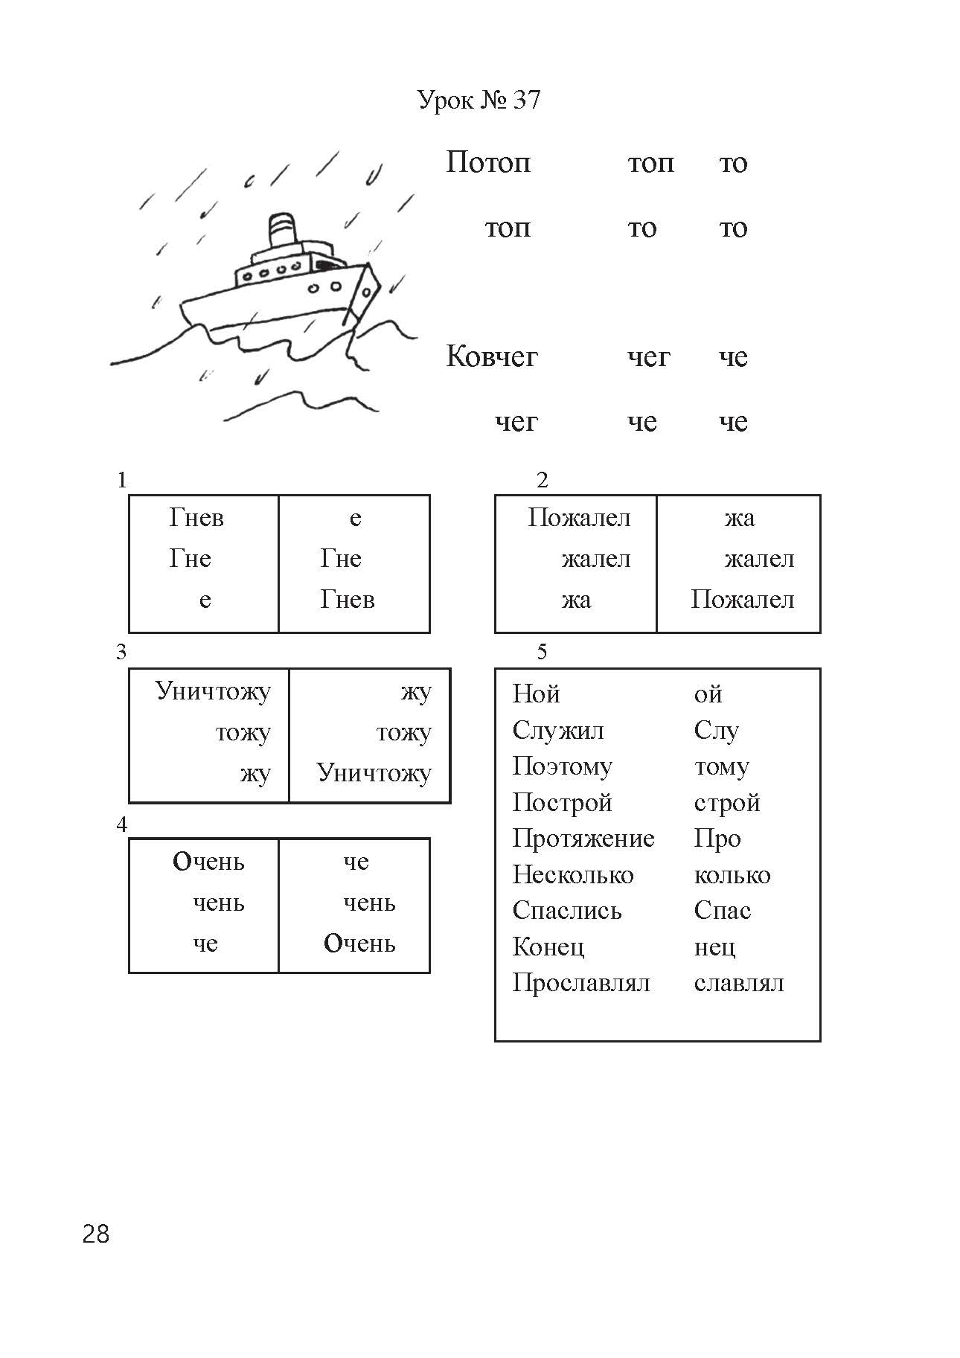
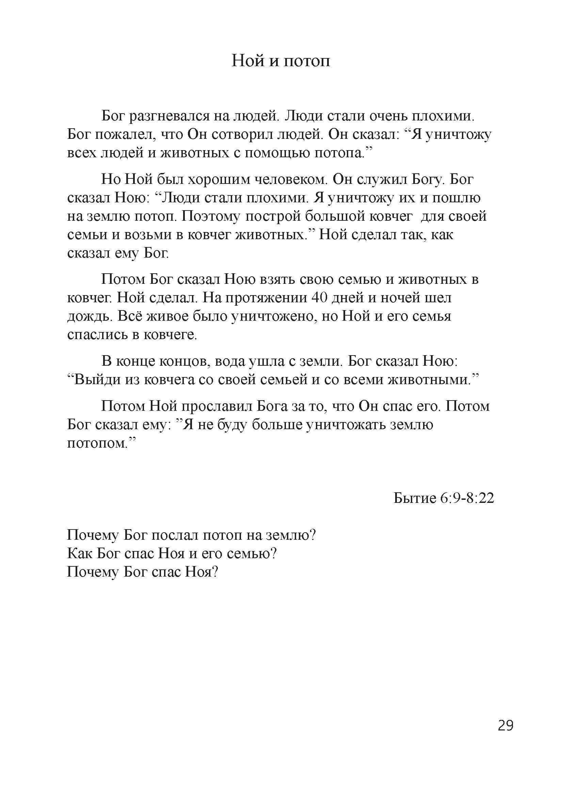

Slide 22
Write new project

Slide 23
Вопросы для обсуждения Questions for discussion

Slide 24
Контактная информация Contact information
Global Teen Challenge
www.GlobalTC.org
www.iTeenChallenge.org

